Slide 1
SW개발 포트폴리오 특강

Slide 2
포트폴리오란?
자신의 실력을 보여줄 수 있는 작품집, PR도구
포트폴리오는 누구를 위해 만들어야 할까?
나?
나를 뽑아주는 사람
파일 포맷 :
HWP
퍼블리싱 : 깃허브
PDF
양보다는 질
보는 시간 : 최대10분

Slide 3
한눈에 알아보는 포트폴리오 작성법
목차를 만들어라
목차로 바로 이동가능하게
길이 : 간략하게 요점만
최대 10페이지
화려하고 이쁘게 꾸미지 마라.
강조해야 할 부분은 확실히 강조해라(대회 수상등)
폰트
심플하고 간결한 폰트-> 가독성
간결하고 요점을 한눈에 알기 쉽게 만들어라
그림이나, 도표 이용
깃허브등은 링크로 바로 이동하게 만들어라

Slide 4
포트폴리오에 들어가야 할 내용
1. 내 소개
학력
입상경력
능력
블로그(옵션)
2. 학교생활
전공 수강 과목 명시
3. 교내 프로젝트(최근순)
프로젝트명(각 프로젝트 링크)과 간략한 설명
4. 교외 프로젝트(최근순)
프로젝트명(각 프로젝트 링크)과 간략한 설명
5. 잘한 프로젝트 상세

Slide 5
포트폴리오에 들어가야 할 내용
내소개
학력
대학교 관련 학과만 명시
입상 경력
링크나 맨 마지막에 자료 첨부
능력
인성적 측면
인성적 측면이 들어가야 하는 이유
회사에서 최소6개월 은 신입사원에게 비용대비 얻는 것이 없다고 생각함
회사에서 비용 투자해서 교육시키면 다른 회사로 이직의 문제
잘 운영되는 팀이 팀원의 불화로 제대로 성과를 못내는 결과가 발생할수 있음
회사에서 원하는 인성
원만한 대인관계, 진취성, 성장욕구, 노력, 가능성을 언급

Slide 6
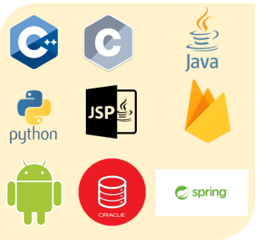
포트폴리오에 들어가야 할 내용
기술적 측면
자격증 및 교육
해당 업종에 관련된 것만 명시
내가 사용할수 있는 기술
한번 써본것이 아니라, 잘 사용할수 있는 기술
텍스트가 아니라 아이콘도 같이 표시
블로그
기술적으로 자신이 공부했던 내용이나 공유하고 싶은 내용
꾸준이 작성되어 있어야 함
일시적으로 작성되어 있다면 기재할 필요 없음

Slide 7
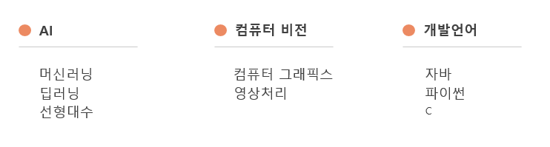
포트폴리오에 들어가야 할 내용
학교 생활
수강과목 명시: 기초언어, AI, game, 보안등 카테고리별로 정리해서 기재
업체 필요 기술을 상위에 배치

Slide 8
포트폴리오에 들어가야 할 내용
프로젝트
간단한 설명
기능, 만든 이유 등
개발 기간
사용기술
참여인원
본인 맡은 분야
특이점

Slide 9
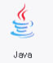
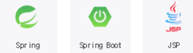
포트폴리오에 들어가야 할 내용
메모앱(Github)
기능
글, 이미지 + 음성, 그리기 메모 가능
메모의 모든 플랫폼(android, 에서 동기화 됨.
개발기간 : 6개월
사용기술 :
참여인원 : 2명
본인이 맡은 분야 : 서버 메모 내용 저장 기능
특이점
JDBC, FIREBASE 모두 사용할 수 있도록 인터페이스를 이용한 설계 및 구현
클릭시 깃허브로 연결

Slide 10
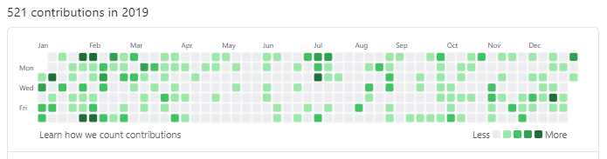
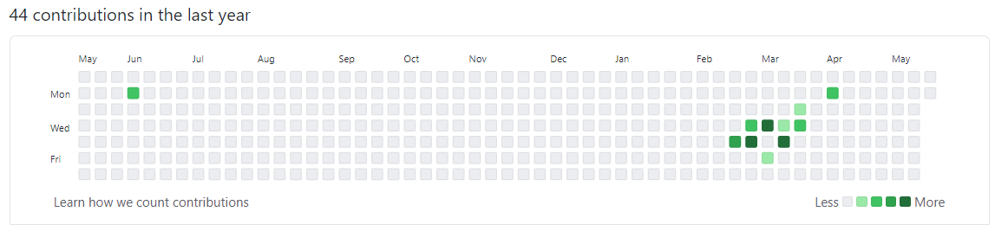
포트폴리오에 들어가야 할 내용
내가 꾸준히 한것을 보여주는 것들
깃허브 – 컨트리뷰션
블로그 : 내가 공부한 기술적 내용
좋은 예
나쁜 예

Slide 11
프로젝트 상세 설명
프로젝트 특징
보편적인 주제(쇼핑몰 등)라면 프로젝트에 대한 내용소개 보다는 다른 점 혹은 특별한 점을 어필
예) mvc 보다는 인터페이스를 이용한 db적용의 편이성

Slide 12
프로젝트 상세 설명
프로젝트 수행 자료
코드 넣으면 절대 안됨
필요이유
wbs
요구사항 정의서
설계문서
테스트 문서
후기
배포/운영, 피드백에 따라 개선하기
자동화 : 배포 , 테스트, 버전 관리의 자동화

Slide 13
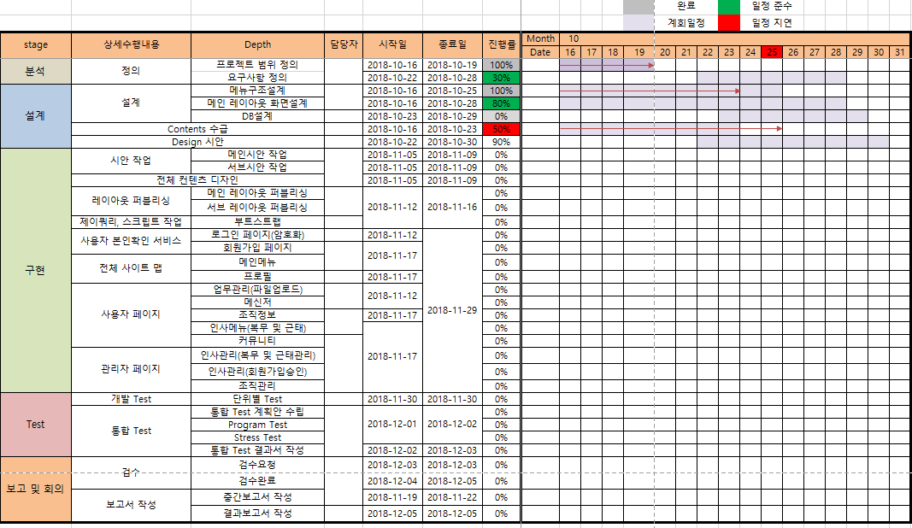
프로젝트 상세 설명
wbs
간트 차트등을 사용
온라인 일정관리 프로그램
마이스터 태스크, Wrike, 백로그

Slide 14
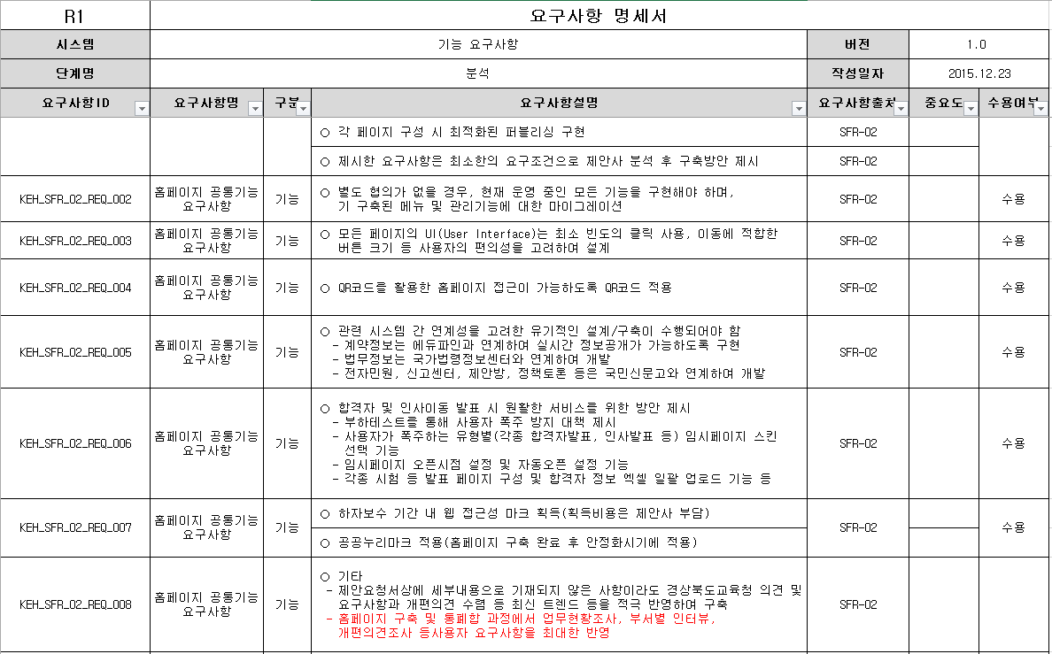
프로젝트 상세 설명
요구사항 정의

Slide 15
프로젝트 상세 설명
설계
아키텍쳐
클래스 설계서
클래스 다이어그램
시퀀스 다이어그램
클래스 설계도
설계 클래스 정의
Request URL 정의
파일명 정의
데이터베이스 상세 설계서
사용자 인터페이스 설계서
IA(Informataion Architecture)
화면설계서

Slide 16
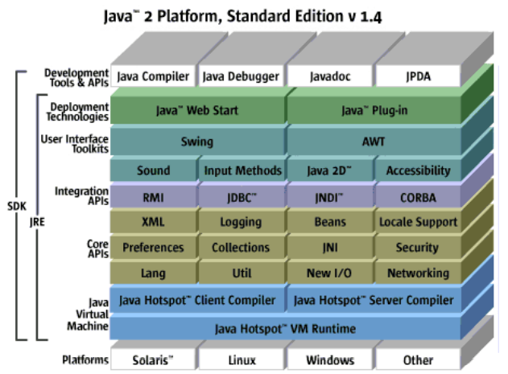
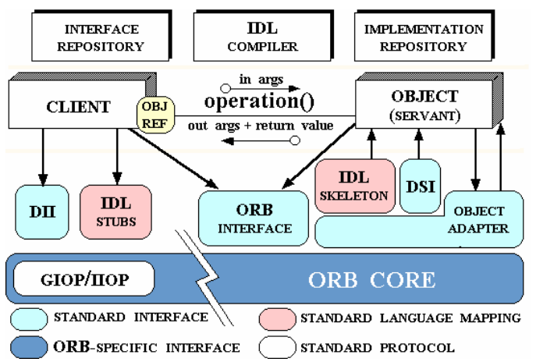
프로젝트 상세 설명
아키텍쳐

Slide 17
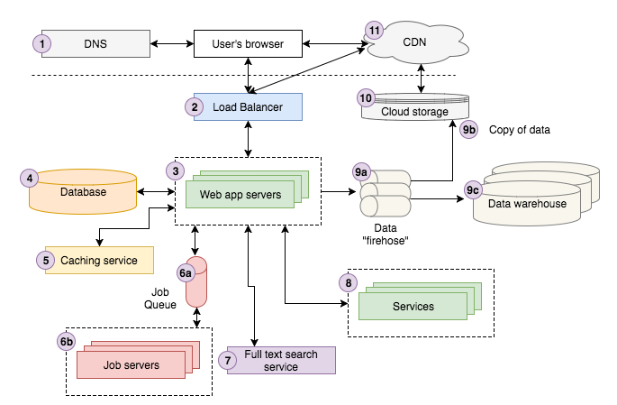
프로젝트 상세 설명

Slide 18
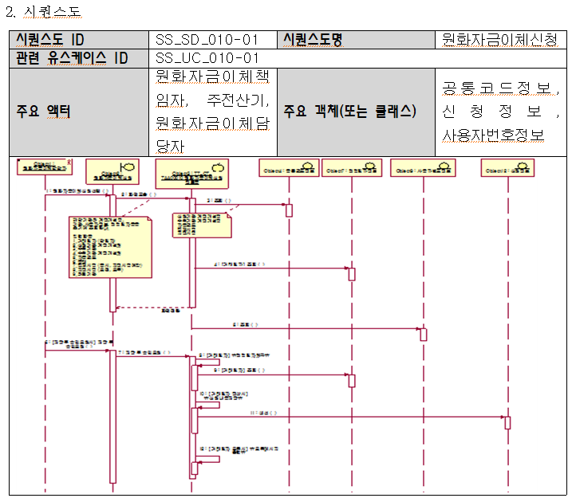
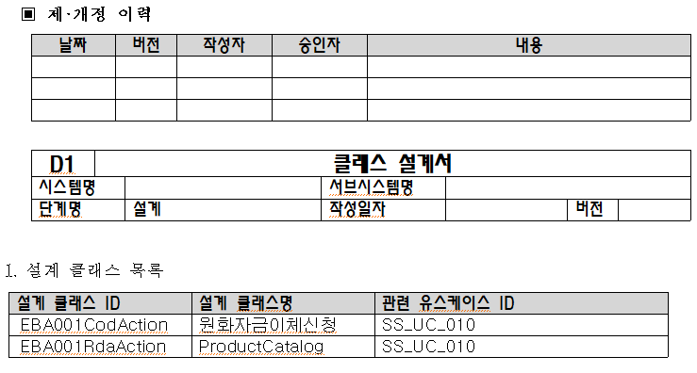
프로젝트 상세 설명
클래스 설계서
starUML

Slide 19
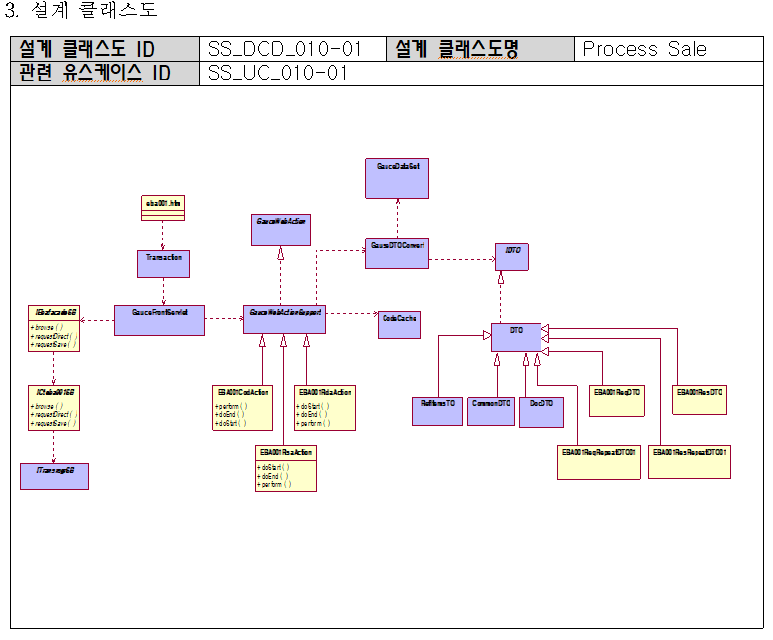
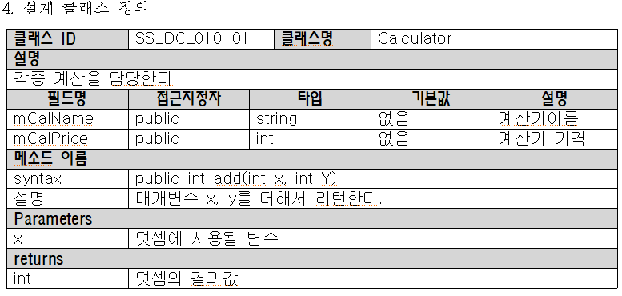
프로젝트 상세 설명

Slide 20
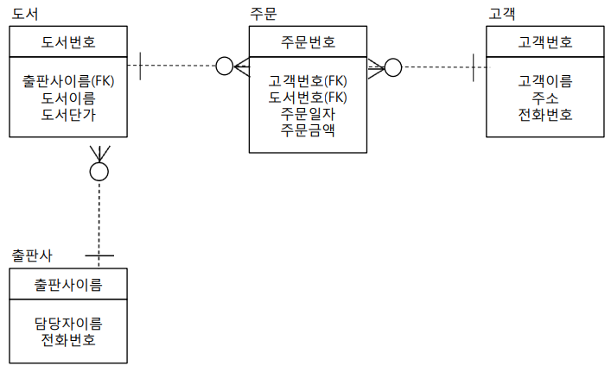
프로젝트 상세 설명
데이터베이스 상세 설계서
mysql workbench, Erwin
ER 다이어그램

Slide 21
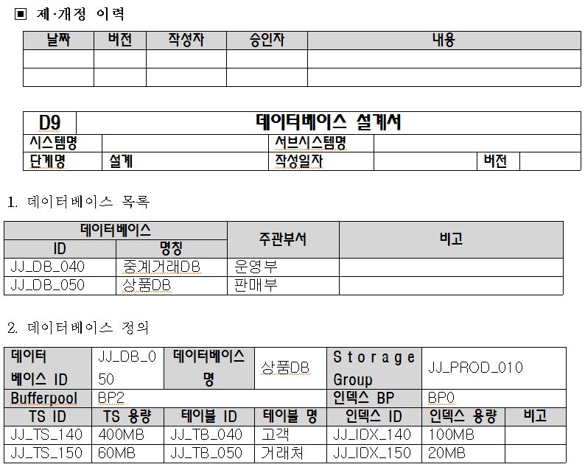
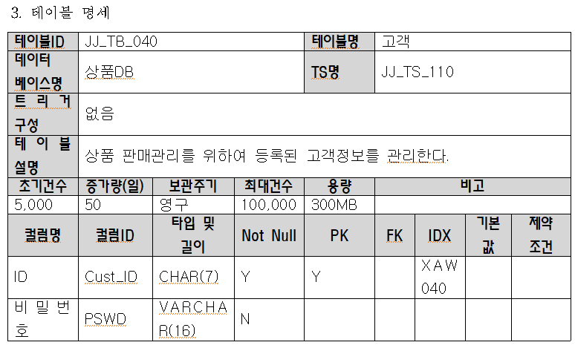
프로젝트 상세 설명

Slide 22
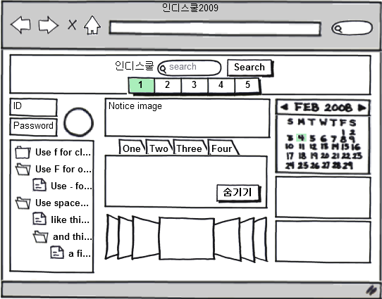
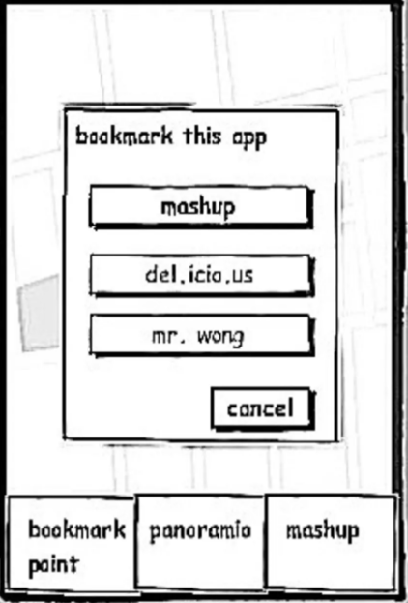
프로젝트 상세 설명
화면 설계서
발사믹 목업
파워 목업
프로토타입 제작

Slide 23
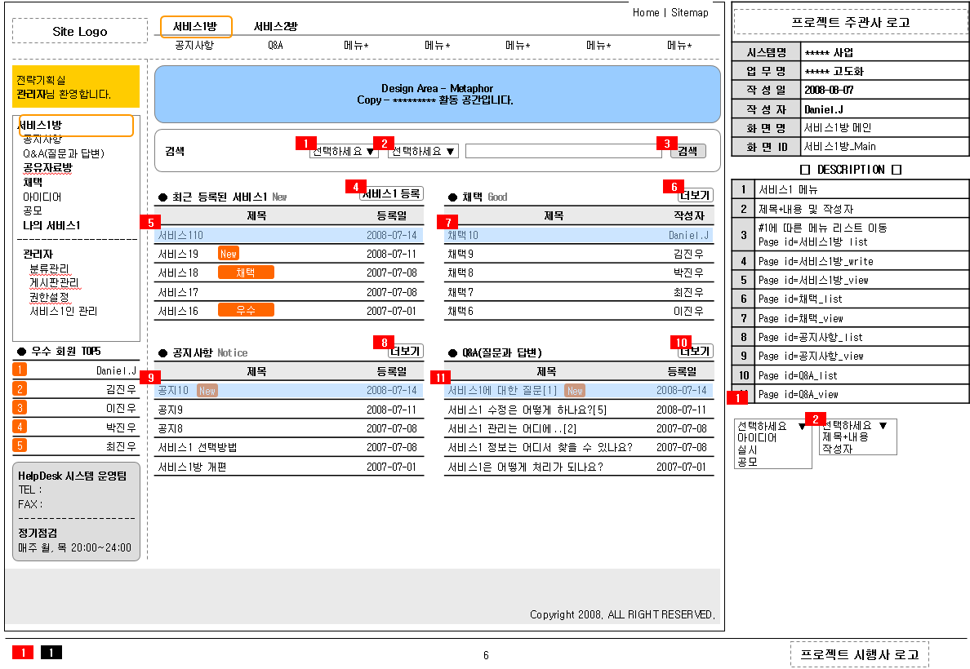
프로젝트 상세 설명
화면설계서

Slide 24
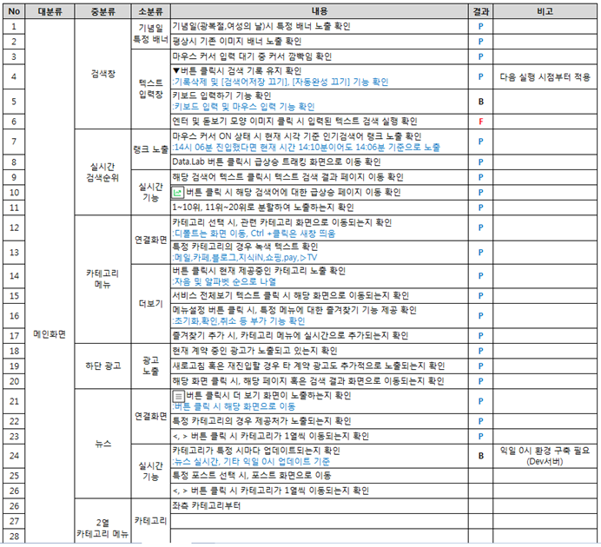
테스트
테스트 문서
단위테스트
통합테스트
스트레스 테스트
테스트 도구
Junit
MockMVC

Slide 25
잘한 프로젝트 설명
후기
기술적 측면
배포/운영, 피드백에 따라 개선하기
인성적 측면
자동화 : 배포 , 테스트, 버전 관리의 자동화
Jenkins

Slide 26
깃허브에 포트폴리오 만들기
깃허브 리파지트리 개수 = 소스 업데이터 리파지트리+1(포트폴리오용)
포트폴리오
리파지트리
프로젝트1
리파지트리
프로젝트2
리파지트리
프로젝트n
리파지트리
. . .

Slide 27
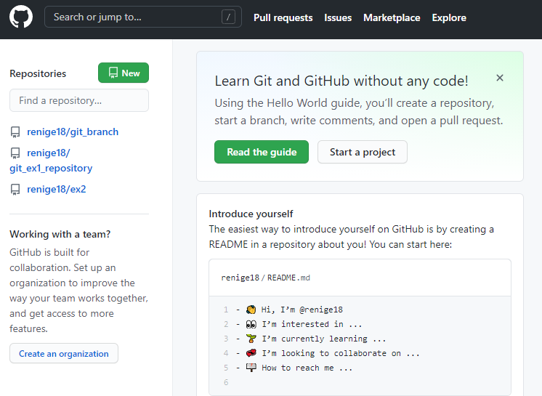
깃허브에 포트폴리오 만들기

Slide 28
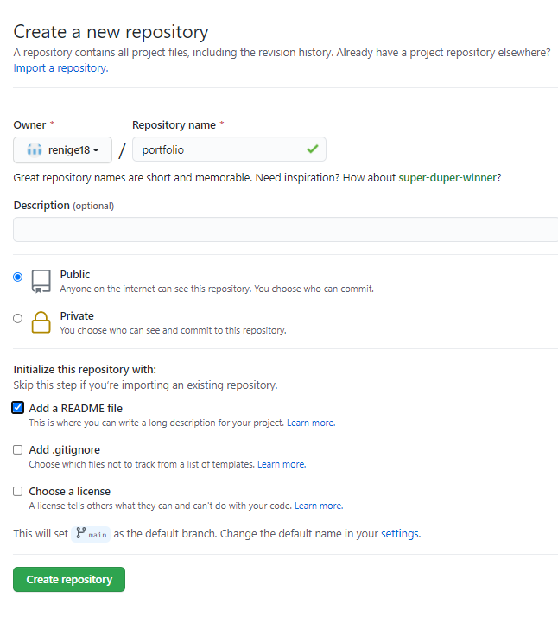
깃허브에 포트폴리오 만들기

Slide 29
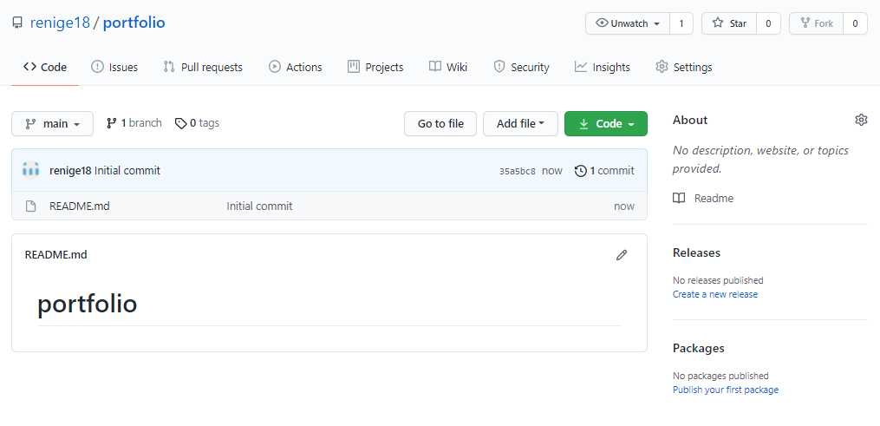
깃허브에 포트폴리오 만들기
이미지 캡쳐로 만들기

Slide 30
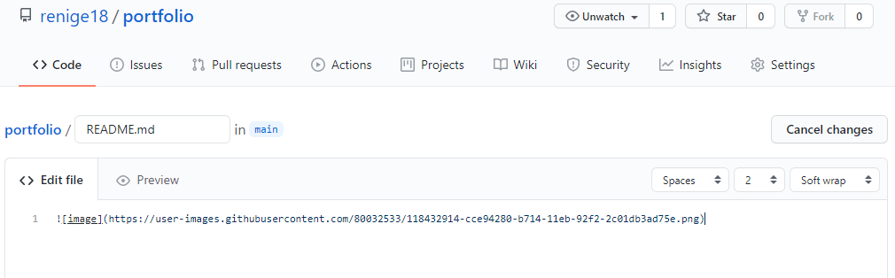
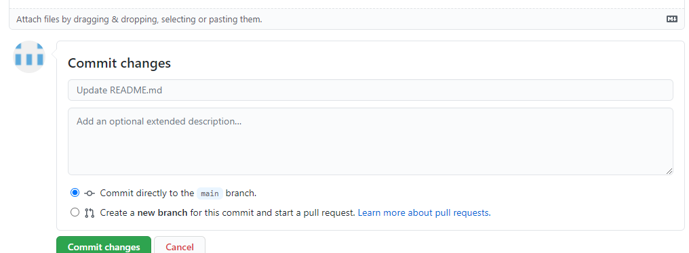
깃허브에 포트폴리오 만들기
pdf로 만든 포트폴리오 한페이지 캡쳐후 붙여넣기

Slide 31
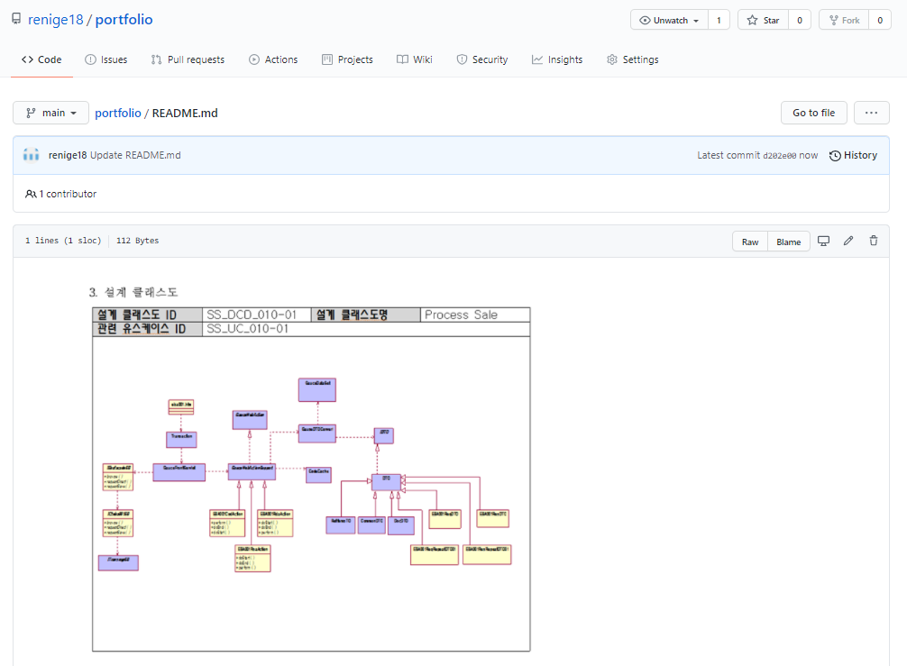
깃허브에 포트폴리오 만들기

Slide 32
마크다운
일반 텍스트 기반 경량 마크업 언어
확장자 : .md
장점
문법이 쉽다.
관리가 쉽다.
지원 가능한 플랫폼과 프로그램이 다양하다.
단점
표준이 없어 사용자마다 문법이 상이할 수 있다.
모든 HTML 마크업을 대신하지 못한다.

Slide 33
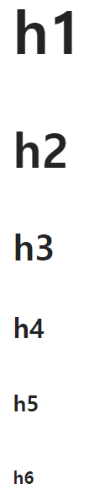
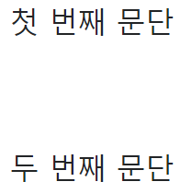
마크다운
제목
형식 : # 제목문자열
줄바꿈
<br/>
빈칸
&nbsp;
# h1
## h2
### h3
#### h4
#### h5
##### h6
첫 번째 문단<br/><br/>
두 번째 문단

Slide 34
마크다운
빈칸
&nbsp;
주석
<!– 주석처리할 내용 -->

Slide 35
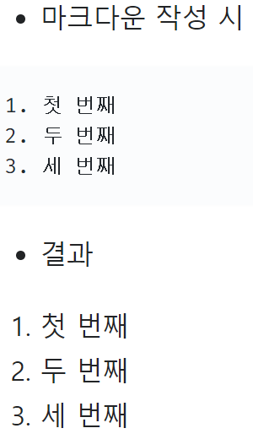
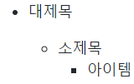
마크다운
순서 없는 목록
-, *, + 중 하나를 사용하여 작성한다.
여백 세칸으로 레벨을 지정
리스트
순서 있는 목록
* 대제목
* 소제목
* 아이템

Slide 36
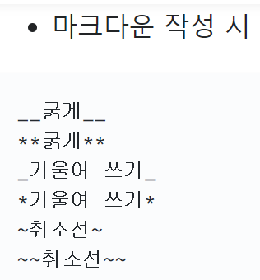
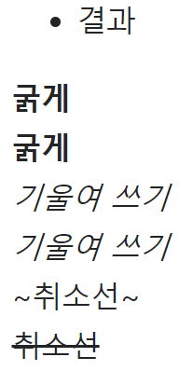
마크다운
폰트 스타일

Slide 37
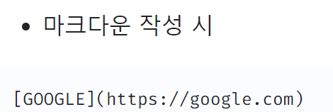
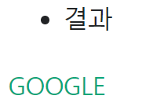
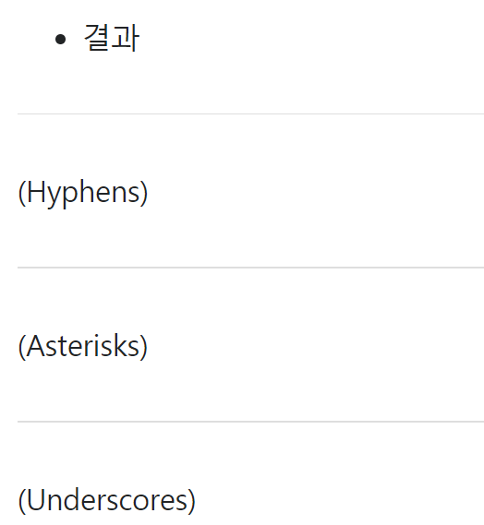
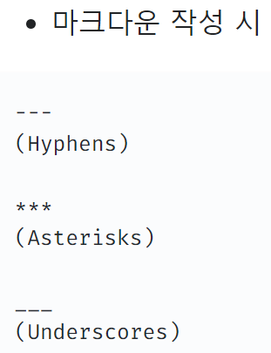
마크다운
링크
수평선

Slide 38
마크다운
이미지에 링크 걸기
형식
[![이미지 설명](이미지 링크)](연결하고자하는 url "마우스 오버 시 나타낼 링크 title")
[![고양이애옹](https://cdn.pixabay.com/photo/2019/03/13/08/29/cat-4052454_1280.jpg)](https://cdn.pixabay.com/photo/2019/03/13/08/29/cat-4052454_1280.jpg)

Slide 39
여러분의 포트폴리오를 만들어 보세요

